Slide 1



TRƯỜNG TIỂU HỌC ĐÔ THỊ VIỆT HƯNG
NHIỆT LIỆT CHÀO MỪNG CÁC THẦY CÔ GIÁO VỀ DỰ GIỜ

Slide 2
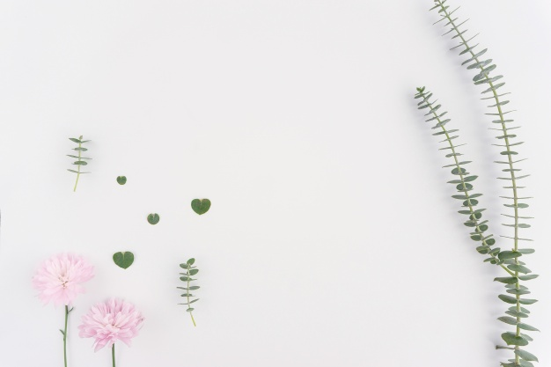
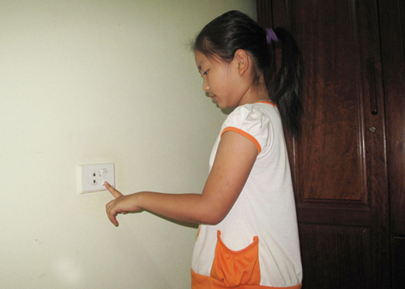
ÔN BÀI CŨ
Bài 3: Biết bày tỏ ý kiến
Hãy nêu ý kiến về tình huống sau:
“Hoa là một cô bé không bào giờ tắt đèn, quạt khi đi ra khỏi phòng”

Slide 3

Bài 4: TIẾT KIỆM TIỀN CỦA

Slide 4
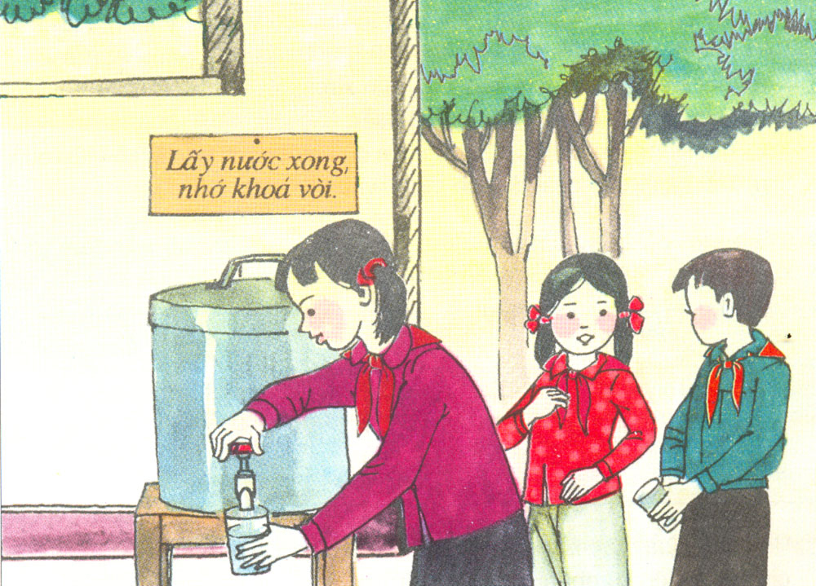
Tìm hiểu về tiết kiệm
Em suy nghĩ gì khi xem tranh đọc các thông tin trong sách giáo khoa (trang 11)?

Slide 5


Những khẩu hiệu tiết kiệm thường thấy:

Slide 6
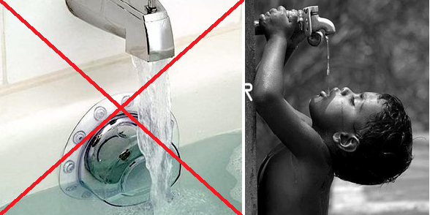
Em có suy nghĩ gì?

Slide 7

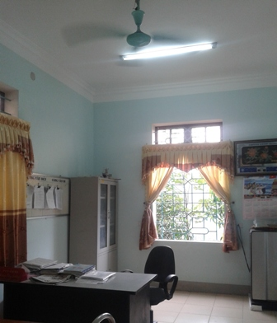
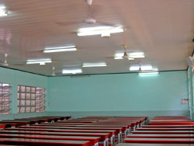

Slide 8

Tiết kiệm
Điện, nước.
Thức ăn.
Giữ gìn quần áo, dụng cụ học tập cũng là một cách để tiết kiệm.

Slide 9
Giải quyết tình huống
Lan đến nhà rủ Hoa đi học, thấy Hoa không tắt đèn quạt khi ra khỏi phòng Lan nhắc bạn. Nhưng hoa đáp: “Nhà mình giàu nên không cần tiết kiệm”
Theo em Hoa đúng hay sai?
Nếu em là Hoa em sẽ làm gì?

Slide 10
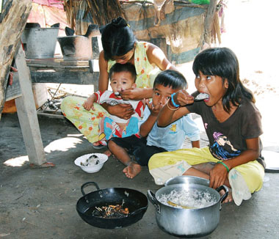
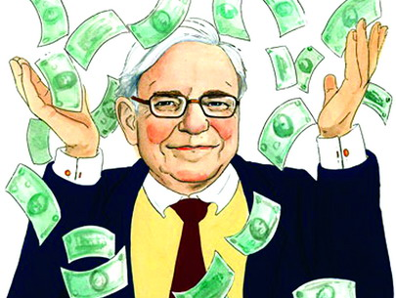
Những ai cần phải tiết kiệm

Slide 11
Tiết kiệm là một thói quen tốt, là biểu hiện của con người văn minh, xã hội văn minh.

Slide 12


Sự cần thiết của tiết kiệm tiền của

Slide 13
Bày tỏ thái độ (BT 1 SGK)
Tiết kiệm tiền của là keo kiệt bủn xỉn
Tiết kiệm tiền của là ăn tiêu dè sẻn
Tiết kiệm tiền của là sử dụng tiền một cách hợp lý, có hiệu quả.
Tiết kiệm tiền của vừa ích nước, vừa lợi nhà.

Slide 14
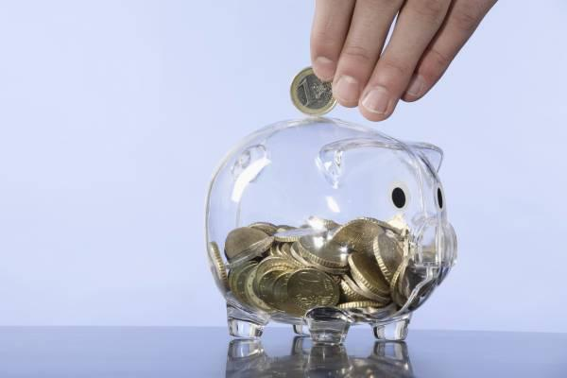
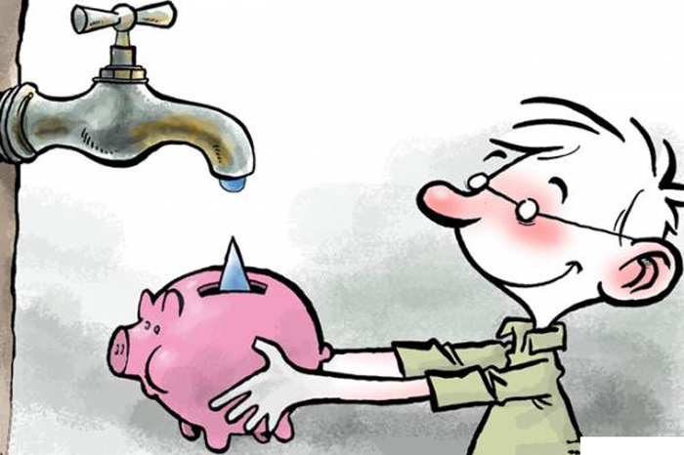

Slide 15
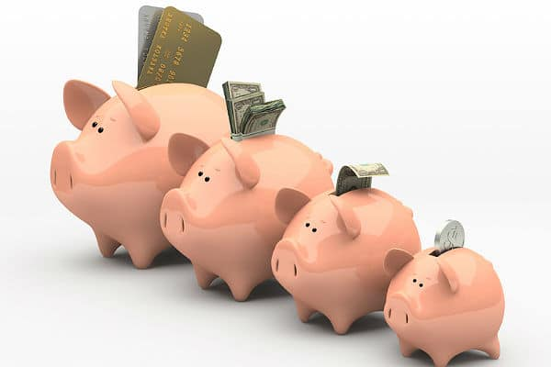
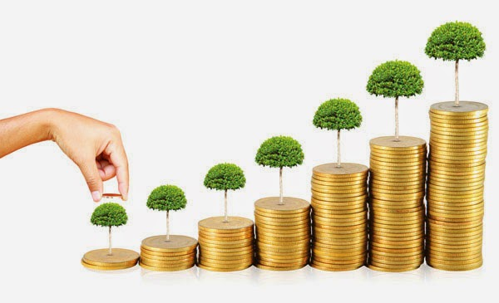
Tiết kiệm là chi tiêu hợp lý có kế hoạch.

Slide 16
Tiết kiệm tiền của hợp lý.
Tình huống: Hà đang dùng một hộp bút màu rất tốt, nay lại được bạn tặng thêm một hộp giống hệt hộp cũ nhân dịp sinh nhật.....
Nếu em là hà em sẽ làm gì với hộp bút đó?

Slide 17

Thế nào là tiết kiệm tiền của?
Sử dụng đúng mục đích, hợp lý, có ích, không sử dụng thừa thãi.
Không phải là bủn xỉn, dè sẻn.

Slide 18
Sử dụng tiết kiệm tiền của còn góp phần bảo vệ môi trường và tài nguyên thiên nhiên. Góp phần làm cho dân giàu nước mạnh.

Slide 19
Ghi nhớ:
Tiền bạc, của cải là mồ hôi, công sức của bao người lao động. Vì vậy, chúng ta cần phải tiết kiệm, không được sử dụng tiền của phung phí.
Ở đây một hạt cơm rơi
Ngoài kia bao giọt mồ hôi thấm đồng.
Ca dao

Slide 20
Dặn dò:
Xem trước các bài tập trong SGK
Tìm thêm các ví dụ về tiết kiệm tiền của trong đời sống.
Nhắc nhở người thân trong gia đình sử dụng tiết kiệm tiền của.

Slide 21
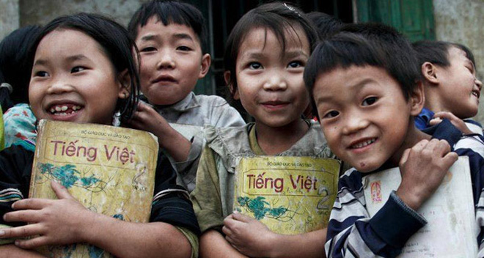
Tiết học đến đây là hết!!
Cám ơn thầy và các bạn đã tham gia!!

